Slide 1
AJAX e jQuery com AJAX
Referências
https://app.rocketseat.com.br/node/guia-estelar-de-http/group/entendendo/lesson/visualizando-a-comunicação
https://developer.mozilla.org/pt-BR/docs/Web/HTTP
Professor Rafael Escalfoni

Slide 2

Requisições HTTP e Jquery AJAX
AJAX
JQuery AJAX

Slide 3
Protocolo HTTP
0

Slide 4
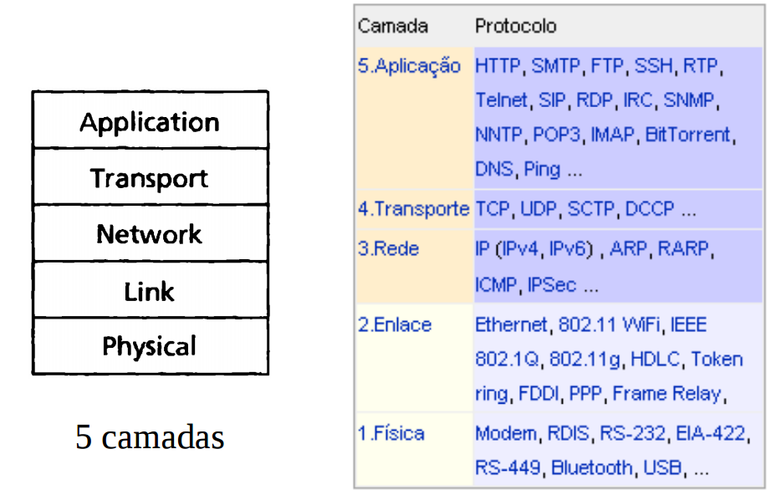
Pilha de Protocolos na Internet

Slide 5
Endereço IP e Portas
Endereço IP
Identifica um host na rede
Cada interface de rede tem um IP
ex: 200.21.32.43
URLs são traduzidos em IP usando DNS (globo.com.br -> 186.192.90.5)
Portas
Identificam os processos de origem e fim
Permite a comunicação de diversas aplicações na mesma máquina
Cada aplicação recebe e envia requisições por uma porta
ex: Servidor Web, por padrão, recebem requisições na porta 80

Slide 6
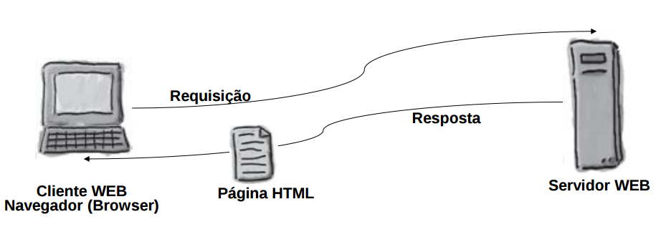
Arquitetura Cliente Servidor
Servidor
Aplicação que fornece serviço
Aceita requisições através da rede, em um porta conhecida, e retorna o resultado
Cliente
Processo que requisita um serviço
Para receber resposta, o cliente aloca um porta arbitrária

Slide 7
Protocolo HTTP
HTTP = Hypertext Transfer Protocol ou Protocolo de Transferência de Hipertexto
Protocolo usado para transferir dados na WEB
Funcionamento:
O cliente envia uma MENSAGEM de requisição HTTP para o servidor
O servidor envia uma MENSAGEM de resposta HTTP ao cliente

Slide 8
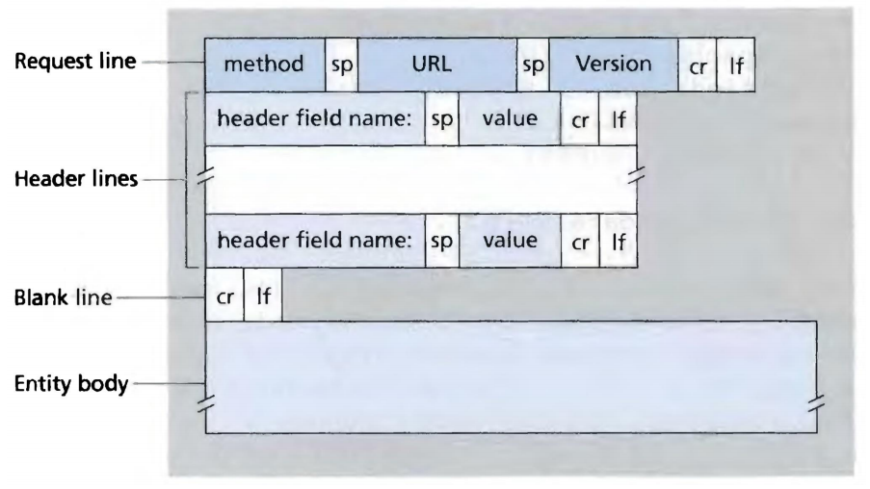
Composição da Requisição HTTP

Slide 9
Exemplo
Mensagem de Requisição
GET /index.html HTTP/1.1
User-Agent Mozilla/4.0
Accept: text/html
Mensagem de Resposta
HTTP/1.1 200 OK
Server: Express
Content-Type: text/html
<html><head><title>Aula de HTTP</title></head><body></body></html>

Slide 10
Métodos de Requisição
Métodos usados em requisições HTTP
GET – Solicita algum recurso
Dados são anexados à URL, ficando visíveis ao usuário
POST – Envia dados referentes ao recurso especificado para serem processados
Dados são incluídos no corpo do comando
PUT – Envia certo recurso
Em geral, é usado para atualizar dados
DELETE – Exclui o recurso
HEAD – Variação do GET em que o recurso não é retornado
Usado para obter metainformações por meio do cabeçalho da resposta, sem ter que recuperar todo o conteúdo.

Slide 11
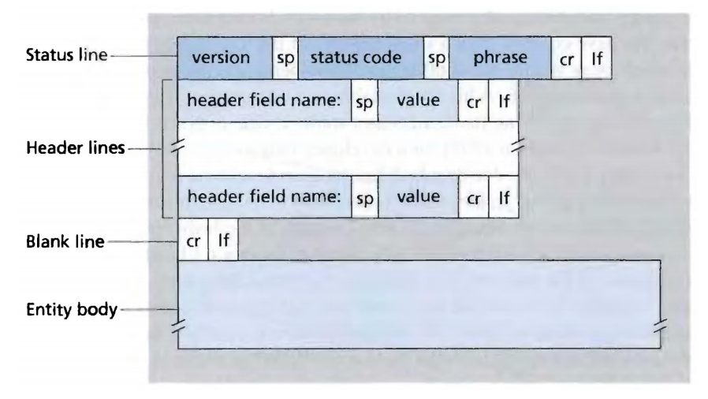
Resposta HTTP

Slide 12
Código de Status
O código de status é formado por três dígitos e o primeiro dígito representa a classe que pertence classificada em cinco tipos:
1xx: Informational (Informação) – utilizada para enviar informações para o cliente de que sua requisição foi recebida e está sendo processada
2xx: Success (Sucesso) – indica que a requisição do cliente foi bem sucedida
3xx: Redirection (Redirecionamento) – informa a ação adicional que deve ser tomada para completar a requisição
4xx: Client Error (Erro no cliente) – avisa que o cliente fez uma requisição que não pode ser atendida
5xx: Server Error (Erro no servidor) – ocorreu um erro no servidor ao cumprir uma requisição válida
O protocolo HTTP define somente alguns códigos em cada classe, mas cada servidor pode definir seus próprios códigos

Slide 13
AJAX
1

Slide 14
AJAX
Como AJAX é possível
Atualizar uma página web sem recarregar a página
Requisitar dados ao servidor
Receber dados do servidor
Enviar dados para servidor
AJAX não é uma linguagem de programação
AJAX = Asynchronous JavaScript And XML
AJAX é uma combinação de
Objeto XMLHttpRequest para requisitar dado do servidor
JavaScript e HTML DOM para mostrar o dado
Embora pareça que AJAX só pode transmitir XML, ele também pode transportar texto pleno ou JSON

Slide 15
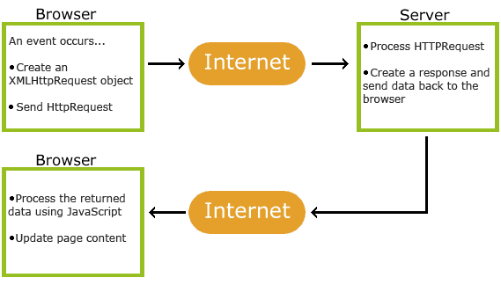

Slide 16
Como AJAX funciona?
1. Um evento é disparado em uma página (um botão clicado, formulário submetido etc)
2. Um objeto XMLHttpRequest é criado através do JavaScript
3. O objeto XMLHttpRequest envia uma requisição para um servidor web
4. O servidor processar a requisição
5. O servidor envia a resposta de volta à página
6. A resposta é lida pelo JavaScript
7. Uma ação (como atualização da página) é executada pelo JavaScript

Slide 17
Objeto XMLHttpRequest
Todos os navegadores modernos suportam XMLHttpRequest
O objeto XMLHttpRequest é usado para trocar dados com o servidor
Protocolo HTTP
Criar objeto XMLHttpRequest
var xhttp = new XMLHttpRequest();
Fazer requisição
xhttp.open("GET", "ajax_info.txt", true);
xhttp.send();

Slide 18
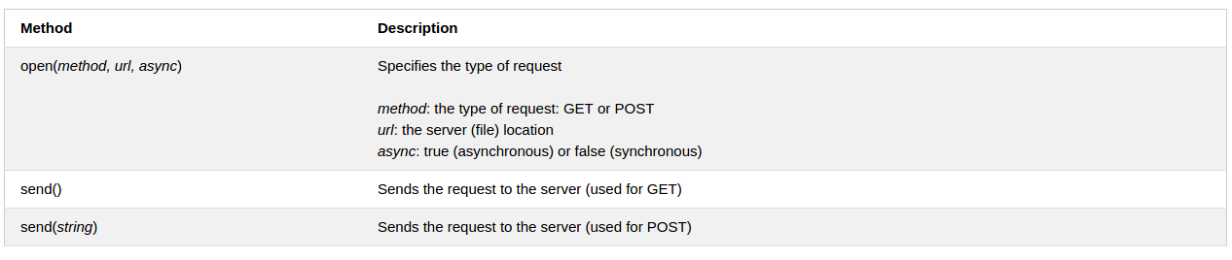
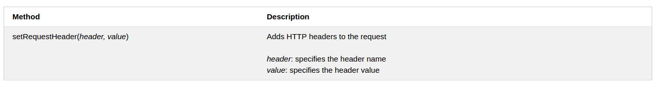
Métodos do objeto XMLHttpRequest

Slide 19
Exemplo Requisições
// Requisição GET
var xhttp = new XMLHttpRequest();
xhttp.onreadystatechange = function() {
if (this.readyState == 4 && this.status == 200) {
document.getElementById("demo").innerHTML = this.responseText;
}
};
xhttp.open("GET", "ajax_info.txt", true);
xhttp.send();
É possível modificar esse código para:
fazer uma requisição post
xhttp.open("POST", "ajax_test.asp", true);
adicionar cabeçalho
xhttp.setRequestHeader("Content-type", "application/x-www-form-urlencoded");
adicionar dados no corpo da mensagem
xhttp.send("fname=Henry&lname=Ford");

Slide 20
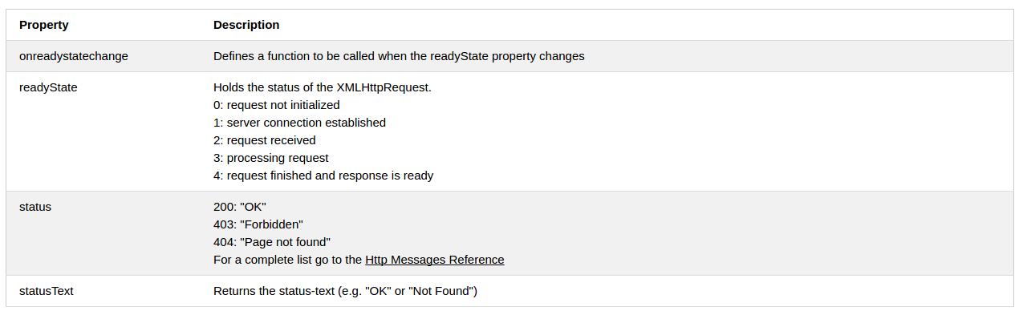
Resposta do Servidor
A propriedade readyState representa o status do objeto XMLHttpRequest
A propriedade onreadystatechange define a função a ser executada com o readyState mudar
A propriedade status e statusText contém o código de retorno da resposta e o texto associado ao status do retorno respectivamente

Slide 21
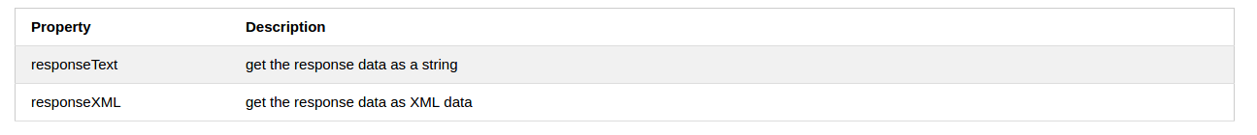
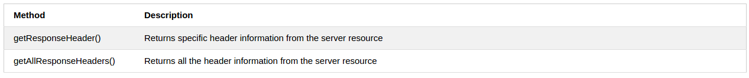
Resposta do Servidor
Propriedades para recuperar corpo da mensagem
Métodos para recuperar cabeçalho da resposta

Slide 22
AJAX com JQuery
2

Slide 23
AJAX
Método ajax() para fazer requisições HTTP
Recebe um objeto como parâmetro
Esse objeto contém uma coleção de pares chave/valor especificando os parâmetros da requisição HTTP
Sintaxe: $.ajax({name:value, name:value, ... })

Slide 24
AJAX
Exemplo GET:
$.ajax({ type: 'GET', url: 'http://rest.learncode.academy/api/johnbob/friends', success: function(data) { console.log("I have friends!", data); //returns all of johnbob's friends } });
type: especifica o tipo da requisição
url: especifica a url de destino da requisição
success: recebe um função de callback que é executada quando a requisição termina com sucesso. Essa função recebe como parâmetro o dados contidos no corpo da resposta

Slide 25
AJAX
Exemplo POST:
$.ajax({ type: 'POST', url: 'http://rest.learncode.academy/api/johnbob/friends', data: {name: 'Billy Bob', age: 27}, success: function(data) { console.log("Friend added!", data); //the new item is returned with an ID } });
data: define os dados enviados

Slide 26
$.get()
Requisita dados de um servidor
$.get(URL, callback);
Exemplo
$.get("demo_test.asp", function(data, status){
alert("Data: " + data + "\nStatus: " + status);
});
done() – caso o get tenha sucesso
fail() – caso de falha
$.get(servico, parametros)
.done(callback)
.fail(callback);

Slide 27
$.post
Para submeter formulários
$.get(URL, data, callback);
URL – obrigatório; especifica a URL para requisição.
data – opcional; especifica os dados a serem enviados.
callback – opcional; função a ser executada se a requisição tiver sucesso.
$.post("demo_test_post.asp”
,{
name: "Donald Duck",
city: "Duckburg"
}
, function(data,status){
alert("Data: " + data + "\nStatus: " + status);
}
);

Slide 28
Juntando JSON e AJAX
$.getJSON(URL) – similar ao $.get(), porém retorna json.

